Slide 1
数据库实训第二周汇报
杨健、张逸松、汤荣来、韩博骋

Slide 2
本周完成的工作
完成了腾讯云服务器的部署，部署了Java环境，Mysql服务，Tomcat服务
设计了用户注册、加购物车的用例，并绘制了用例图
设计了初步的软件、数据库架构，并绘制了架构图
实现了基于https网络传输，定义了数据交换的json格式
实现了基础的用户注册功能
学习了前端知识
学习了jdbc知识

Slide 3
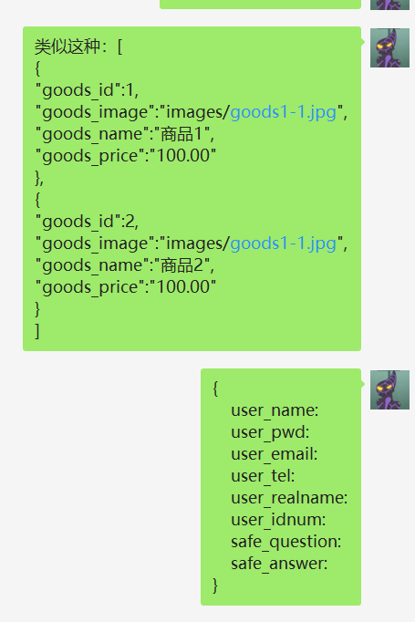

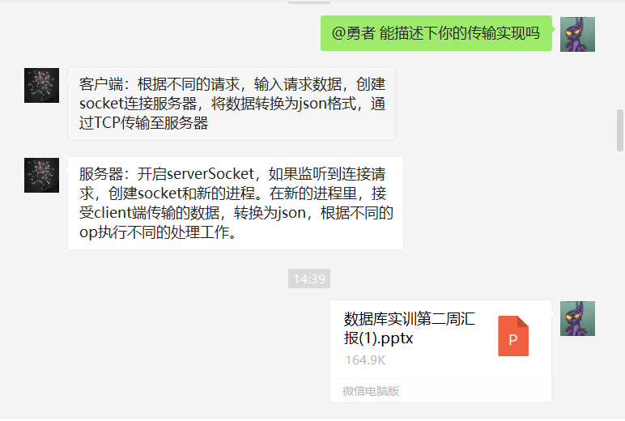
讨论记录

Slide 4
服务部署
服务器部署在腾讯云上，使用Ubuntu18.04
采取jdk14进行web编程
数据库管理系统使用MySQL

Slide 5
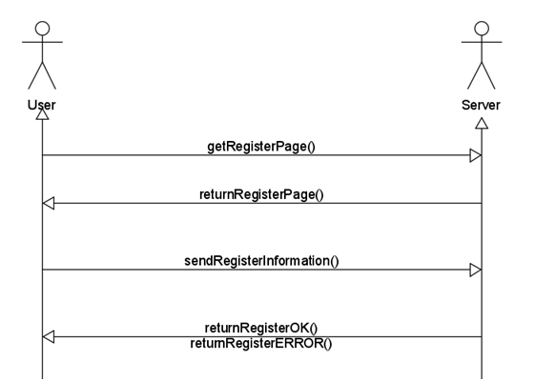
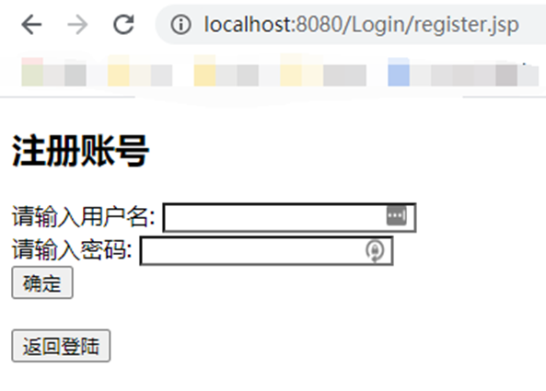
用例设计
注册用例设计
用户点击注册按钮，弹出注册窗口，窗口内包含着填写信息表，用户填好信息表，点击发送按钮，以加密的方式传输到服务器端，服务器对该信息进行解密，之后校验其合法性，若合法则录入数据库，对用户发送一个“注册成功”的窗口。不合法进入备选流，重新填写信息进行注册。
数据库设计：(UID, 昵称,密码,Email,地址,电话号码)

Slide 6
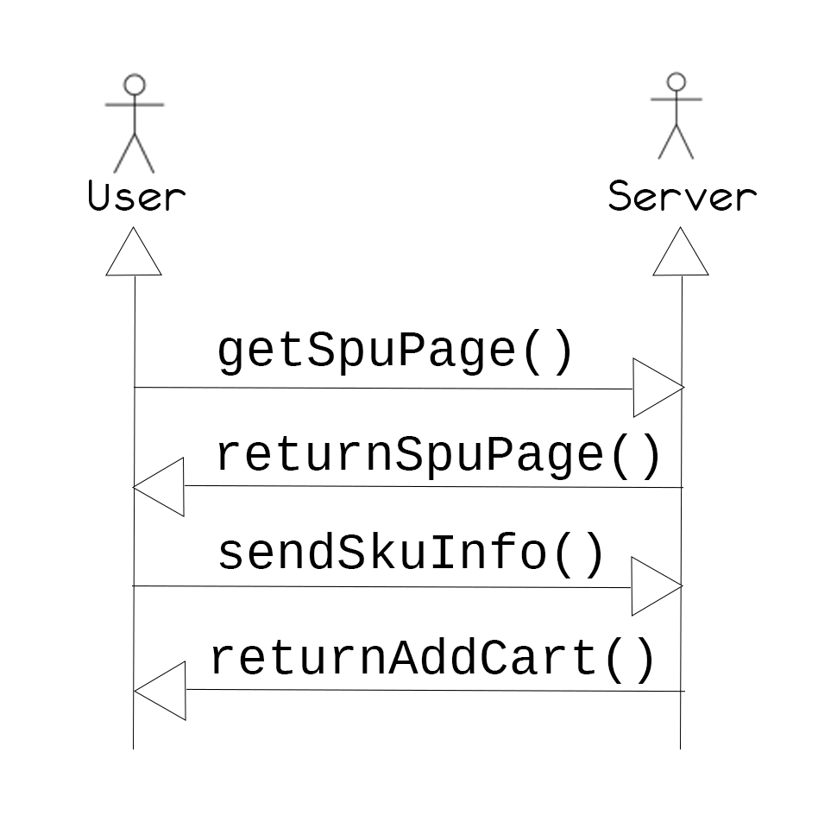
用例设计
添加商品到购物车
买家在商品浏览界面后，点击心仪的商品进入详情界面，浏览产品信息，选择型号、数量，将其加入购物车。
用户进入某件商品（SPU）浏览界面，浏览信息后，选择商品型号（SKU），并选择购买数量，点击加入购物车，以加密的方式传输到服务器端，服务器对该信息进行解密，之后校验其有效性，若有效则录入数据库，对用户发送一个“添加到购物车成功”的窗口。否则对用户发送失败窗口。

Slide 7
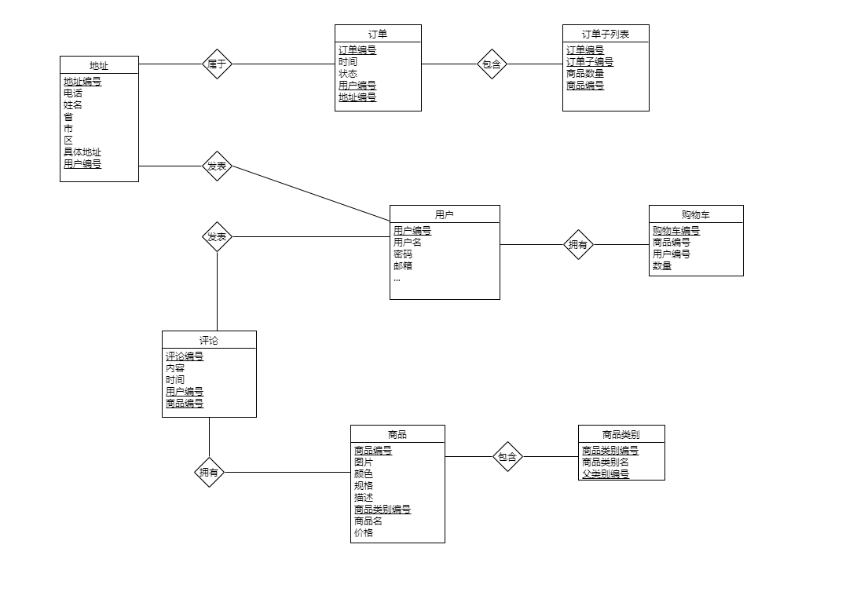
数据库架构设计

Slide 8
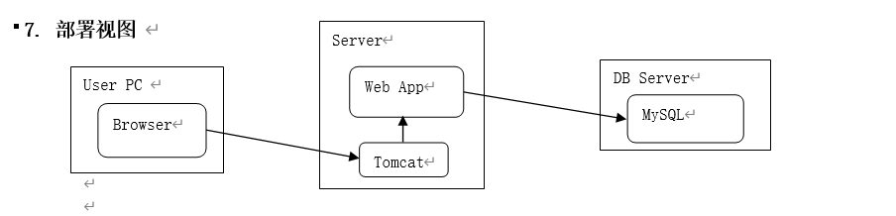
物理部署设计
User PC
用户通过浏览器访问，客户端与服务端通过互联网连接。
Server
系统部署在Tomcat容器上，通过jdbc与数据库链接
DB Server
运行数据库，使用MySQL

Slide 9
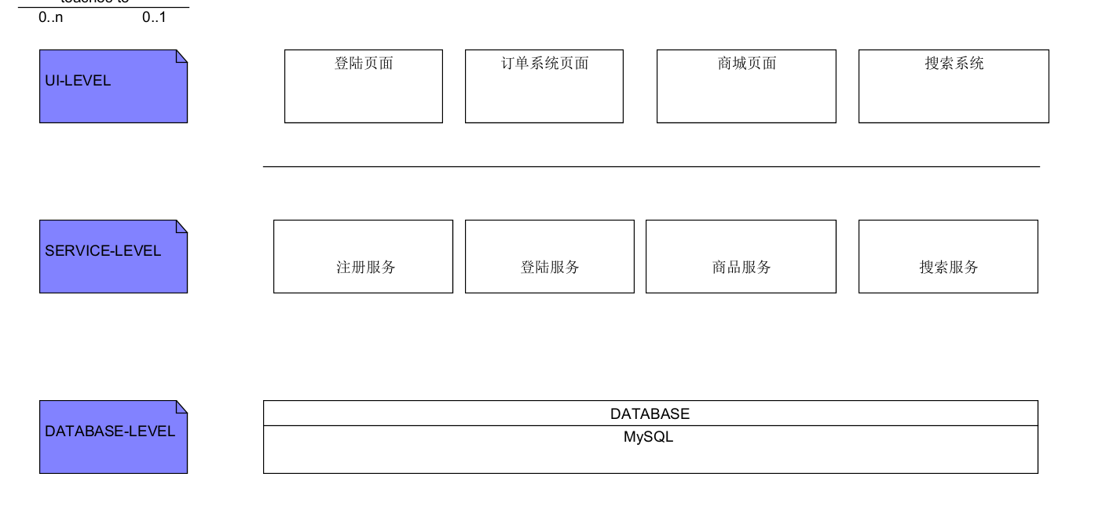
基础软件架构设计

Slide 10
网络传输实现
客户端：根据不同的请求，输入请求数据，创建socket连接服务器，将数据转换为json格式，通过TCP传输至服务器
服务器：开启serverSocket，如果监听到连接请求，创建socket和新的进程。在新的进程里，接受client端传输的数据，转换为json，根据不同的op执行不同的处理工作。

Slide 11
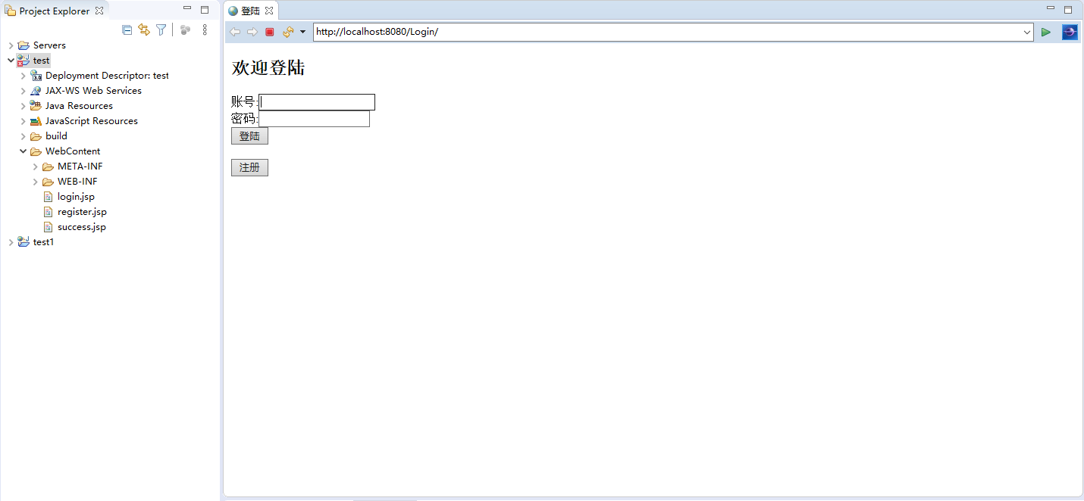
实现功能展示

Slide 12
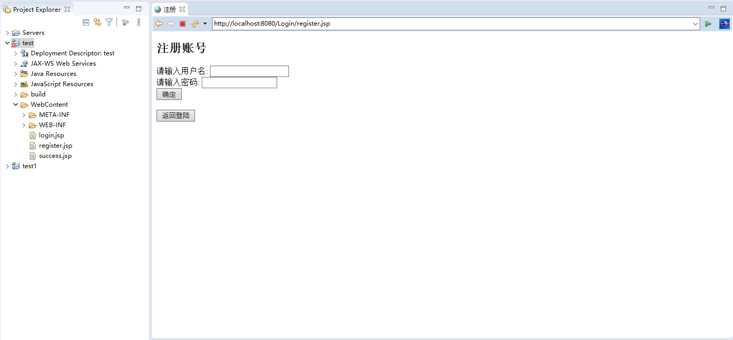
实现功能展示

Slide 13
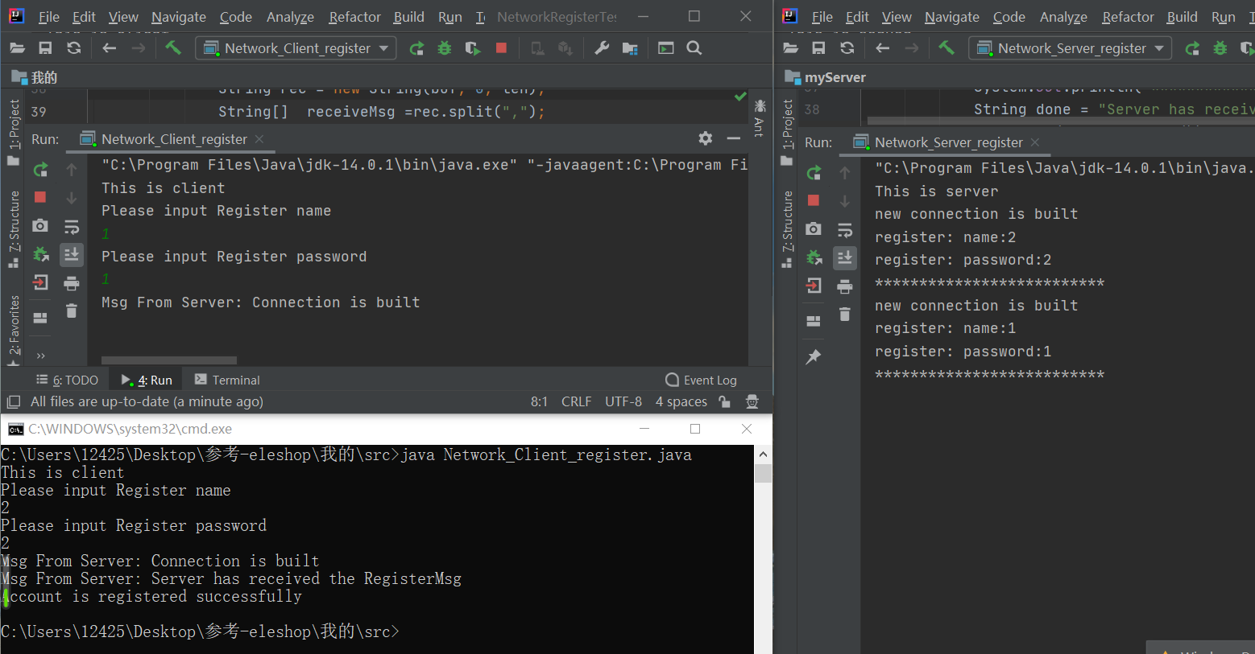
实现功能展示-网络传输

